Slide 2







Inhaltsverzeichnis
Projektübersicht
PV-Datenbank
Frontend
Stand der Dokumentation
Backend
Zeitplan
Zukunftsaussichten

Slide 3





Projektübersicht
Handy-App für die Darstellung / Steuerung des Ertrags der PV-Anlage
Backend:
Tim Hechenberger
Jonas Aberger
Frontend:
Fabian Haslinger
Jonas Aberger

Slide 4

Frontend
Design-Entwurf mittels Figma
Implementierung mittels React Native (Expo)
Komponenten:
Sinnvolle Komponenten
Wiederverwendbarkeit

Slide 5

Backend
Intervallbasierte Datenabfrage/-speicherung
15-Min PV-Daten & Boiler-Temperatur
1-Std EPEX-Strompreise
Backend-Application
Klar definierte / dokumentierte API-Schnittstellen (Datenabfrage)
Steuerungsschnittstellen angefangen (Boiler) / GPIO-Pins Error

Slide 6

PV-Datenbank
InfluxDB
Bucket „pv-daten“
boiler_measurements
epex_prices
pv_measurements
wallbox_measurements
Tailscale aufgesetzt
Schule → Heimnetz

Slide 7
Stand der Dokumentation
Grundstruktur
Ziele
Projektorganisation
Projektplanung
Recherche
Frontend
Backend

Slide 8
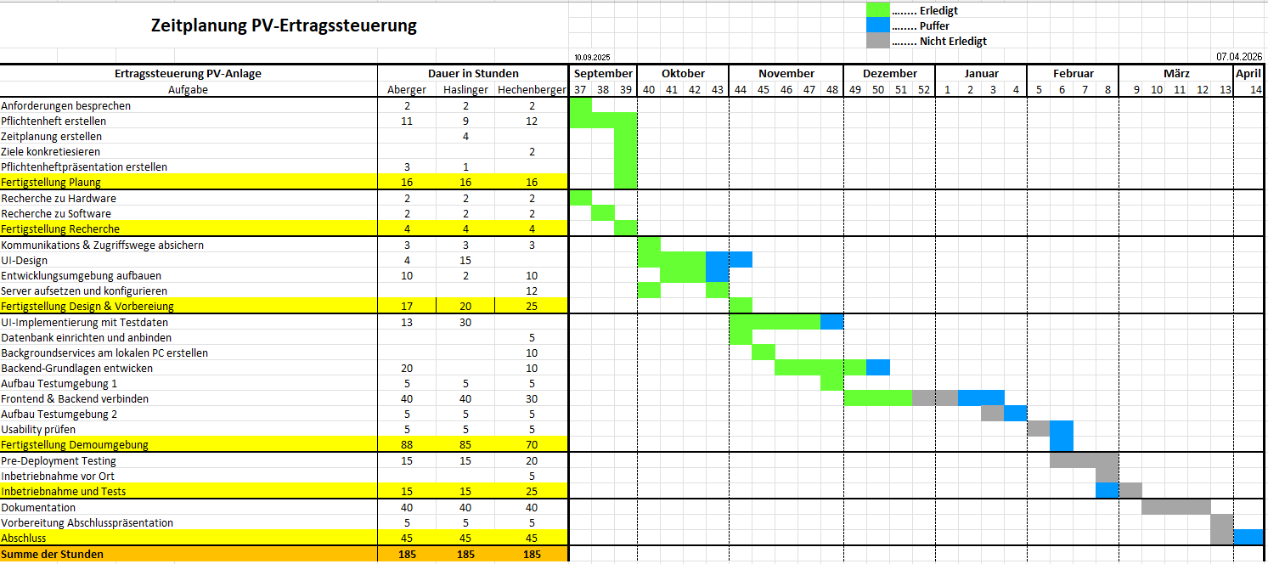
Zeitplan

Slide 9
Zeitplan

Slide 10
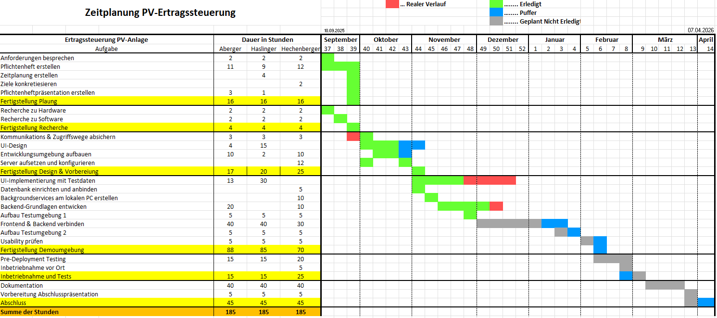
Zeitplan

Slide 11
Zukunftsaussichten
Frontend
Backend
„Diagramm“ - Tab fertigstellen
„Einstellungen“ – Tab
Verfeinerungen bei bestehenden Features
Steuerungs-Endpoints finalisieren
Backend-Architektur überarbeiten + Docker
Algorithmus-Entwicklung

Slide 12
Danke für Eure Aufmerksamkeit

